Slide 1
UNIVERSIDADE ABERTA DO SUS. UNIVERSIDADE FEDERAL DE PELOTAS
Especialização em Saúde da Família
Modalidade a Distância
Turma nº 7
Melhoria da atenção aos hipertensos e/ou diabéticos na ESF Euvenice Alves Batista, Município Cristalândia do Piauí/PI.
Especializando: Georkis Martínez García
Orientador: Francieli Cristina Sponchiado

Slide 2
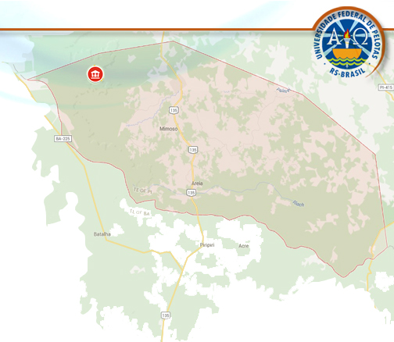
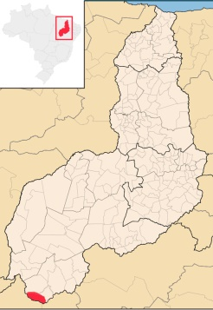
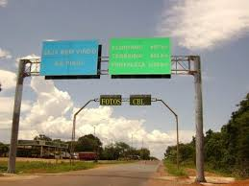
Cristalândia do Piauí
Secretaria
de Saúde
1.203 km² de área
7.973 hab. IGBE/2010
.
894 km até Teresina
ESF. Euvenice Alves Batista
Divisa PI/BA
Médico
Enfermeira
Cirurgião-dentista
Téc. Enfermagem
Agente de Saúde Comunitário (6)
8
Micro áreas
550
Famílias
2.164
Usuários

Slide 3
Situação antes da intervenção
Equipe
Conhecimento dos protocolos/ Atribuições especificas
Atenção multidisciplinar
Consultas agendadas/ Registro adequado dos usuários
Não
Usuários
Exames complementares em dia/ Estratificação de risco cardiovascular
Avaliação de saúde bucal
Cadastro na UBS/ Acompanhamento pela equipe.

Slide 4
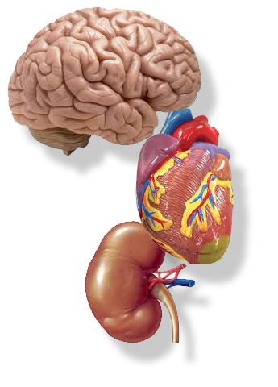
Justificativa
HAS
Mais importantes fatores de risco
e dano
DM
Ação programática para promover qualidade de vida e saúde para a comunidade.

Slide 5
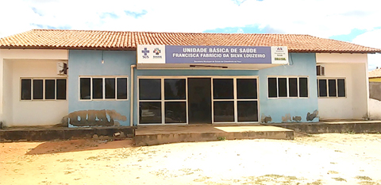
Melhoria da atenção a usuários com Hipertensão Arterial Sistêmica e/ou Diabetes Mellitus na ESF Euvenice Alves Batista, município de Cristalândia do Piauí/PI.

Slide 6
Intervenção na atenção primária à saúde
Análise Situacional
Avaliação e monitoramento
Engajamento público
Análise Estratégica
Avaliação da intervenção
Qualificação da prática clínica
Organização e gestão do serviço
Avaliação dos resultados
Reflexão crítica

Slide 7
Logística
CAB 36/37-2013
Fichas-Espelho
Planilha Coleta de dados
Planilha OMIA 2014

Slide 8
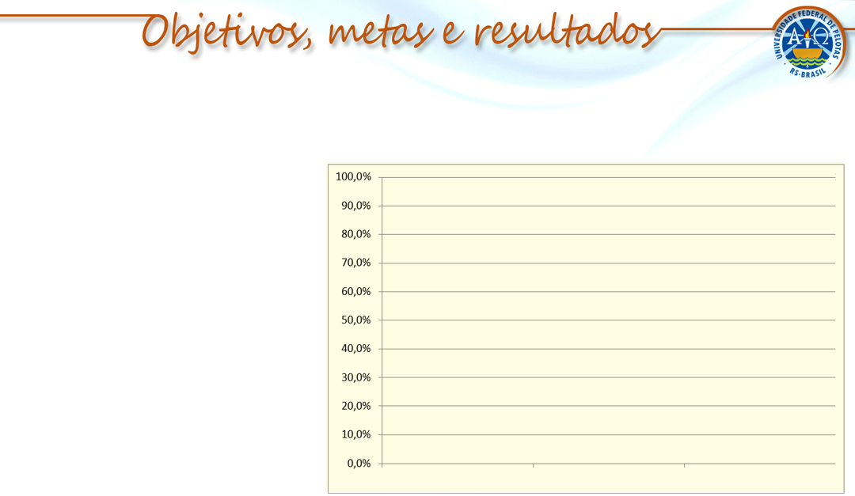
Objetivo 1
Ampliar a cobertura de hipertensos e/ou diabéticos.
Estimativa de pessoas com 20 anos ou mais hipertensos: 329
Meta 1: Cadastrar 60% dos hipertensos da área de abrangência (n= 197)
43,2 %
24,6 %
(n= 142)
(n= 142)
(n= 81)
Mês 1 Mês 2 Mês 3
Figura 1 - Proporção de hipertensos cadastrados
ESF Euvenice Alves Batista. Cristalândia do Piauí/PI, 2014-15.
Fonte: Planilha de coleta de dados HAS e DM da UNASUS/UFPel.

Slide 9
Objetivo 1
Ampliar a cobertura de hipertensos e/ou diabéticos.
Estimativa de pessoas com 20 anos ou mais diabéticos: 81
Meta 2: Cadastrar 70%
dos diabéticos da área de abrangência (n= 58)
37 %
23,5 %
(n= 30)
(n= 30)
(n= 19)
Mês 1 Mês 2 Mês 3
Figura 2- Proporção de diabéticos cadastrados
ESF Euvenice Alves Batista. Cristalândia do Piauí/PI, 2014-15.
Fonte: Planilha de coleta de dados HAS e DM da UNASUS/UFPel.

Slide 10
Objetivo 2
Melhorar a qualidade da atenção a hipertensos e/ou diabéticos.
95,8 %
100 %
Meta 3: Realizar exame
clinico apropriado em
100% dos hipertensos.
(n= 136)
(n= 142)
43,2 %
(n= 35)
Mês 1 Mês 2 Mês 3
Proporção de hipertensos com o exame clínico em dia.
ESF Euvenice Alves Batista. Cristalândia do Piauí/PI, 2014-15.
Fonte: Planilha de coleta de dados HAS e DM da UNASUS/UFPel.

Slide 11
Objetivo 2
Melhorar a qualidade da atenção a hipertensos e/ou diabéticos.
100 %
Meta 4: Realizar exame clinico apropriado em
100% dos diabéticos.
(n= 30)
(n= 30)
42,1 %
(n= 08)
Mês 1 Mês 2 Mês 3
Proporção de diabéticos com o exame clínico em dia.
ESF Euvenice Alves Batista. Cristalândia do Piauí/PI, 2014-15.
Fonte: Planilha de coleta de dados HAS e DM da UNASUS/UFPel.

Slide 12
Objetivo 2
Melhorar a qualidade da atenção a hipertensos e/ou diabéticos.
100 %
83,3 %
Meta 5 -Garantir a 100% dos hipertensos a realização dos exames complementares em dia de acordo com o protocolo.
(n= 142)
(n= 119)
32,1 %
(n= 26)
Mês 1 Mês 2 Mês 3
Proporção de hipertensos com os exames complementares em dia.
ESF Euvenice Alves Batista. Cristalândia do Piauí/PI, 2014-15.
Fonte: Planilha de coleta de dados HAS e DM da UNASUS/UFPel.

Slide 13
Objetivo 2
Melhorar a qualidade da atenção a hipertensos e/ou diabéticos.
100 %
90 %
Meta 6 - Garantir a 100% dos diabéticos a realização dos exames complementares em dia de acordo com o protocolo.
(n= 27)
(n= 30)
21,1 %
(n= 04)
Mês 1 Mês 2 Mês 3
Proporção de diabéticos com os exames complementares em dia.
ESF Euvenice Alves Batista. Cristalândia do Piauí/PI, 2014-15.
Fonte: Planilha de coleta de dados HAS e DM da UNASUS/UFPel.

Slide 14
Objetivo 2
Melhorar a qualidade da atenção a hipertensos e/ou diabéticos.
100 %
88,7 %
80 %
(n= 142)
Meta 7: Priorizar a prescrição de medicamentos da farmácia popular para 100% dos hipertensos cadastrados na unidade de saúde.
(n= 126)
(n= 64)
Mês 1 Mês 2 Mês 3
Proporção de hipertensos com prescrição de medicamentos da Farmácia Popular.
ESF Euvenice Alves Batista. Cristalândia do Piauí/PI, 2014-15.
Fonte: Planilha de coleta de dados HAS e DM da UNASUS/UFPel.

Slide 15
Objetivo 2
Melhorar a qualidade da atenção a hipertensos e/ou diabéticos.
100 %
86,7 %
Meta 8: Priorizar a prescrição de medicamentos da farmácia popular para 100% dos diabéticos cadastrados na unidade de saúde.
78,9 %
(n= 30)
(n= 26)
(n= 15)
Mês 1 Mês 2 Mês 3
Proporção de diabéticos com prescrição de medicamentos da Farmácia Popular.
ESF Euvenice Alves Batista. Cristalândia do Piauí/PI, 2014-15.
Fonte: Planilha de coleta de dados HAS e DM da UNASUS/UFPel.

Slide 16
Objetivo 2
Melhorar a qualidade da atenção a hipertensos e/ou diabéticos.
100 %
93,7 %
Meta 9: Realizar avaliação da necessidade de atendimento odontológica em 100% dos hipertensos.
(n= 133)
(n= 142)
55,6 %
(n= 45)
Mês 1 Mês 2 Mês 3
Proporção de hipertensos com avaliação da necessidade de atendimento odontológico
ESF Euvenice Alves Batista. Cristalândia do Piauí/PI, 2014-15.
Fonte: Planilha de coleta de dados HAS e DM da UNASUS/UFPel.

Slide 17
Objetivo 2
Melhorar a qualidade da atenção a hipertensos e/ou diabéticos.
100 %
96,7 %
Meta 10: Realizar avaliação da necessidade de atendimento odontológica em 100% dos diabéticos.
(n= 29)
(n= 30)
42,1 %
(n= 08)
Proporção de diabéticos com avaliação da necessidade de atendimento odontológico
ESF Euvenice Alves Batista. Cristalândia do Piauí/PI, 2014-15.
Fonte: Planilha de coleta de dados HAS e DM da UNASUS/UFPel.

Slide 18
Objetivo 3
Melhorar a adesão de hipertensos e/ou diabéticos ao programa.
Meta
Resultados
Meta 11 e 12:
Buscar 100% dos hipertensos/diabéticos faltosos ás consultas na unidade de saúde conforme a periodicidade recomendada.
100% dos usuários faltosos receberam busca ativa
Proporção de hipertensos e diabéticos faltosos com busca ativa.
ESF Euvenice Alves Batista. Cristalândia do Piauí/PI, 2014-15.
Fonte: Planilha de coleta de dados HAS e DM da UNASUS/UFPel.

Slide 19
Objetivo 4
Melhorar o registro das informações.
100 %
81,5 %
(n= 142)
(n= 142)
Meta 13: Manter ficha de acompanhamento de 100% dos hipertensos cadastrados na unidade de saúde.
(n= 66)
Mês 1 Mês 2 Mês 3
Proporção de hipertensos com registro adequado na ficha de acompanhamento
ESF Euvenice Alves Batista. Cristalândia do Piauí/PI, 2014-15.
Fonte: Planilha de coleta de dados HAS e DM da UNASUS/UFPel.

Slide 20
Objetivo 4
Melhorar o registro das informações.
100 %
84,2 %
Meta 14: Manter ficha de acompanhamento de
100% dos diabéticos cadastrados na unidade
de saúde.
(n= 30)
(n= 30)
(n= 16)
Mês 1 Mês 2 Mês 3
Proporção de diabéticos com registro adequado na ficha de acompanhamento
ESF Euvenice Alves Batista. Cristalândia do Piauí/PI, 2014-15.
Fonte: Planilha de coleta de dados HAS e DM da UNASUS/UFPel.

Slide 21
Objetivo 5
Mapear hipertensos e diabéticos de risco para doença cardiovascular.
100 %
Meta 15:
Realizar estratificação de
risco cardiovascular em
100% dos hipertensos.
(n= 142)
(n= 142)
30,9 %
(n= 25)
Mês 1 Mês 2 Mês 3
Proporção de hipertensos com estratificação de risco cardiovascular.
ESF Euvenice Alves Batista. Cristalândia do Piauí/PI, 2014-15.
Fonte: Planilha de coleta de dados HAS e DM da UNASUS/UFPel.

Slide 22
Objetivo 5
Mapear hipertensos e diabéticos de risco para doença cardiovascular.
100 %
Meta 16: Realizar estratificação de risco cardiovascular em 100%
dos diabéticos.
(n= 30)
(n= 30)
31,6 %
(n= 06)
Mês 1 Mês 2 Mês 3
Proporção de diabéticos com estratificação de risco cardiovascular.
ESF Euvenice Alves Batista. Cristalândia do Piauí/PI, 2014-15.
Fonte: Planilha de coleta de dados HAS e DM da UNASUS/UFPel.

Slide 23
Objetivo 6
Promover a saúde de hipertensos e diabéticos.
Metas 17,19,21,23 :
Garantir orientação a
100 % dos hipertensos
100 %
(n= 142)
(n= 142)
Orientações sobre:
Alimentação saudável
Prática regular de atividade física
Riscos do tabagismo
Higiene bucal
32,1 %
(n= 26)
Proporção de hipertensos com orientações de saúde.
ESF Euvenice Alves Batista. Cristalândia do Piauí/PI, 2014-15.
Fonte: Planilha de coleta de dados HAS e DM da UNASUS/UFPel.

Slide 24
Objetivo 6
Promover a saúde de hipertensos e diabéticos.
100 %
Metas 18,20,22,24:
Garantir orientação a
100 % dos diabéticos
(n= 30)
(n= 30)
Orientações sobre:
Alimentação saudável
Prática regular de atividade física
Riscos do tabagismo
Higiene bucal
26,3 %
(n= 5)
Proporção de diabéticos com orientações de saúde.
ESF Euvenice Alves Batista. Cristalândia do Piauí/PI, 2014-15.
Fonte: Planilha de coleta de dados HAS e DM da UNASUS/UFPel.

Slide 25
Impactos
Equipe
Serviço
Comunidade
Capacitação
Integração
Atribuições
Cobertura
Atenção
Registros
Vinculo à UBS
Adesão
Engajamento público
Avanços nos cuidados da saúde dos Hipertensos e Diabéticos

Slide 26
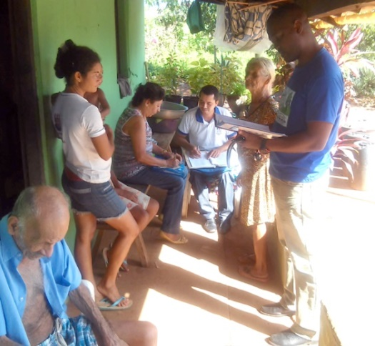
Expectativas iniciais
Língua/ Internet/ Ruralidade/ Ambiente virtual de aprendizagem.
Relação conteúdos do curso e desempenho no dia a dia.
Atendimento aos usuários.
Aprendizado relevante
Trabalho em equipe
Planejamento das ações em saúde
Atendimento à demanda espontânea
Organização da agenda da Estratégia Saúde da Família

Slide 27
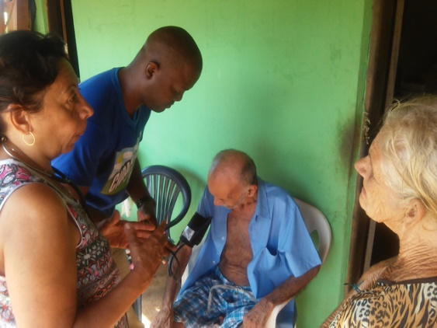
Prática profissional
Crescimento profissional
Seres humanos melhores.
Trabalho integrado
Instituições
Comunidade
Qualidade nos serviços
+
=

Slide 28
Muito Obrigado

